Slide 1


Slide 2

Ενδυνάμωση της πρωτογενούς ζωικής παραγωγής με νέες τεχνολογίες ακριβείας - Ακριβής ζωική παραγωγή
Χρήση νέων τεχνολογιών αιχμής με στόχο την αύξηση της παραγωγικότητας και διευκόλυνση των διεργασιών
www.explicit.ai

Slide 3

Λύσεις/Προϊόντα
PreLive:
Συλλογή δεδομένων (Data aggregation)
Συνδυασμός και αξιολόγηση για λήψη αποφάσεων
(Πλατφόρμα λήψης αποφάσεων)
Technology Readiness Levels (TRL) 5/9
Λειτουργία εφαρμογής σε πειραματικό περιβάλλον - στις μονάδες υπό πειραματικές συνθήκες

Slide 4

Λύσεις/Προϊόντα
iWeightApp:
Εργαλείο εκτίμησης βάρους παραγωγικών ζώων με χρήση νομαδικών συσκευών (smart phone/tablet)
Technology Readiness Levels (TRL) 7/9
Λειτουργία συστήματος στο πεδίο

Slide 5


Εφοδιαστική Αλυσίδα Γάλακτος – Τεχνολογίες IoT
Ιχνηλασιμότητα – Τεχνολογία Block Chain

Slide 6

Εφοδιαστική Αλυσίδα Γάλακτος

Slide 7
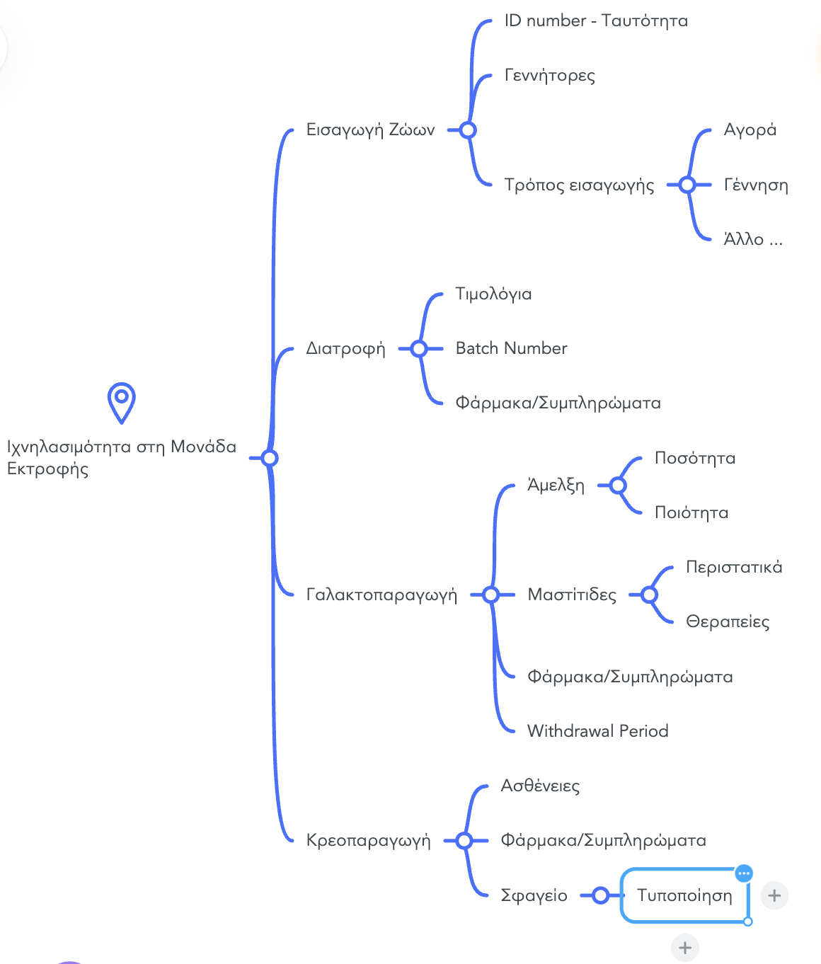
Ιχνηλασιμότητα

Slide 8
Γεωργία Παπαδοπούλου
gp@explicit.ai
www.explicit.ai

